Slide 1
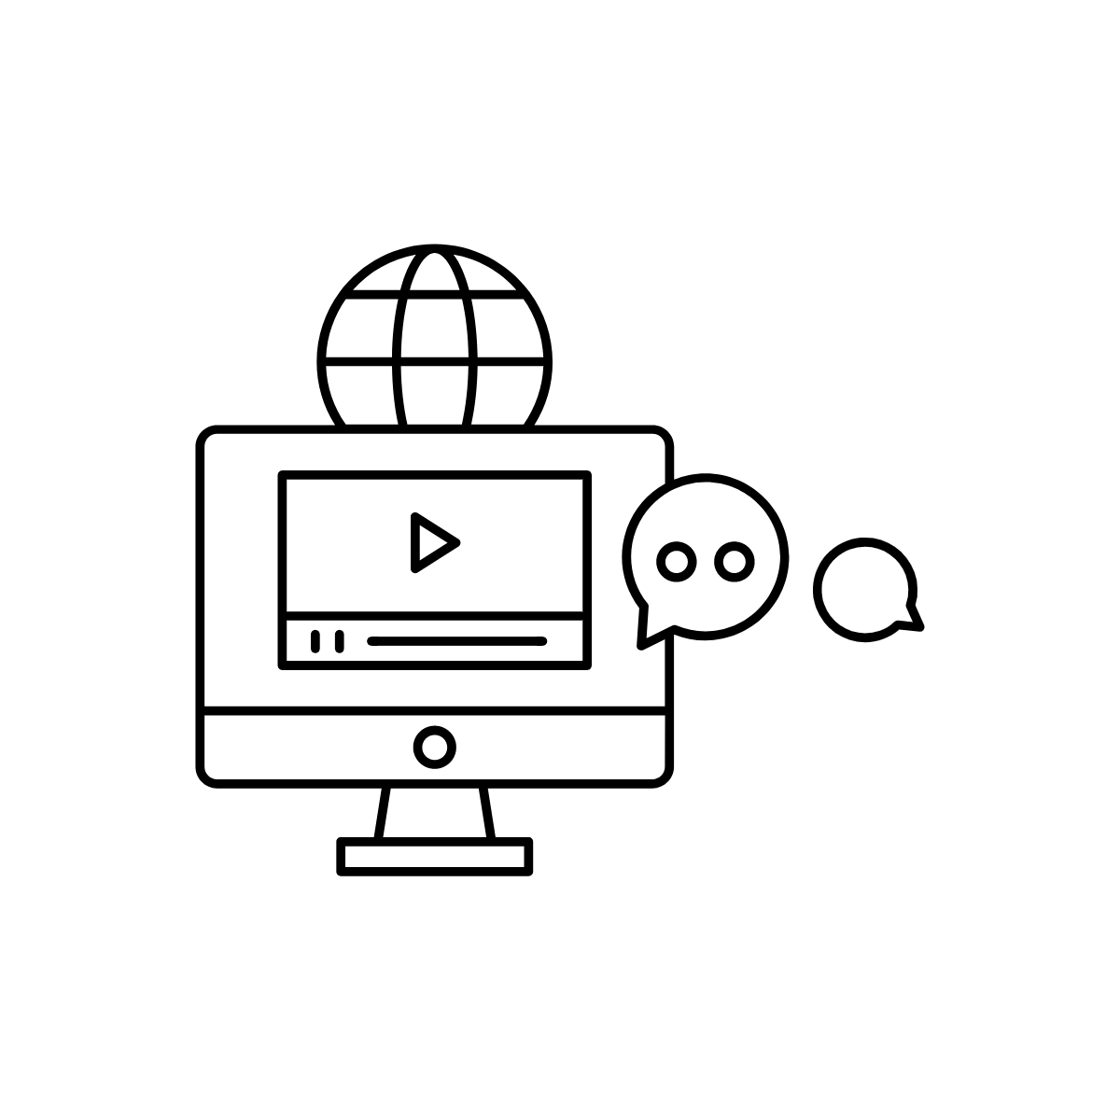
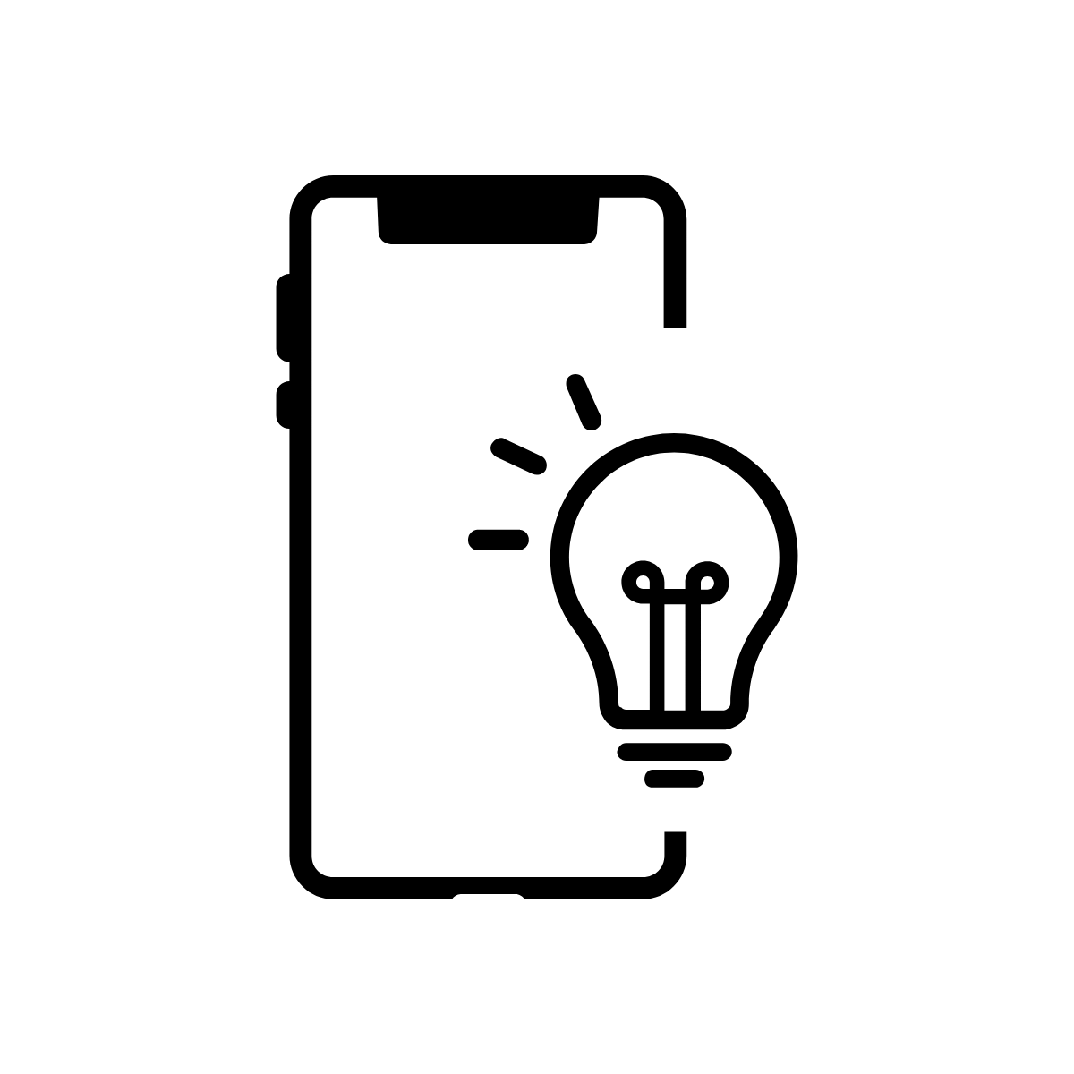
La Media Literacy come supporto all’apprendimento della lingua
AFTER – Futuri Digitali | Barcamp – Bologna, 25/10/2019 Giulio Asta, Arianna Welisch, DiCO | Didattica dell’italiano per la Cultura Orale
www.dico.education

Slide 2
DiCO | Didattica dell’Italiano per la Cultura Orale
Bologna
È un progetto di ricerca, formazione e divulgazione nato nel 2017.
DiCO opera nel campo di chi insegna e di chi apprende l’italiano come seconda lingua.
Fornisce materiali su misura e corsi di formazione al fine di offrire le stesse opportunità di apprendimento e di favorire l’inclusione di tutti gli stranieri, indipendentemente dal livello di istruzione.

Slide 3
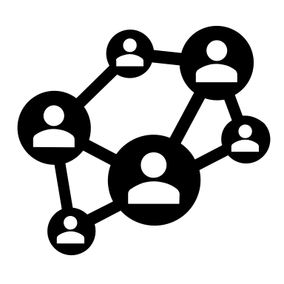
Cosa facciamo?
Dove?
Corsi di formazione per insegnanti e operatori del sociale
Corsi di lingua italiana per stranieri residenti*
Corsi di Digital Literacy
Laboratori di Digital Storytelling
Percorsi di supporto alla ricerca attiva del lavoro
Bologna
* Secondo la definizione di Di Cesare (2017)

Slide 4
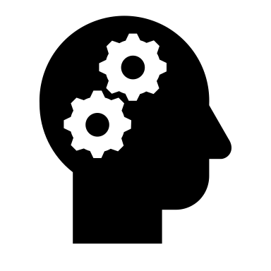
Multiliteracies
“When technologies of meaning are changing so rapidly, there cannot be one set of standards or skills that constitue the ends of literacy learning, however taught”
New London Group (1994)
Visual literacy
Information literacy
Network literacy
Functional literacy
Hyper-literacy
Spatial literacy
Digital literacy
Media Literacy

Slide 5
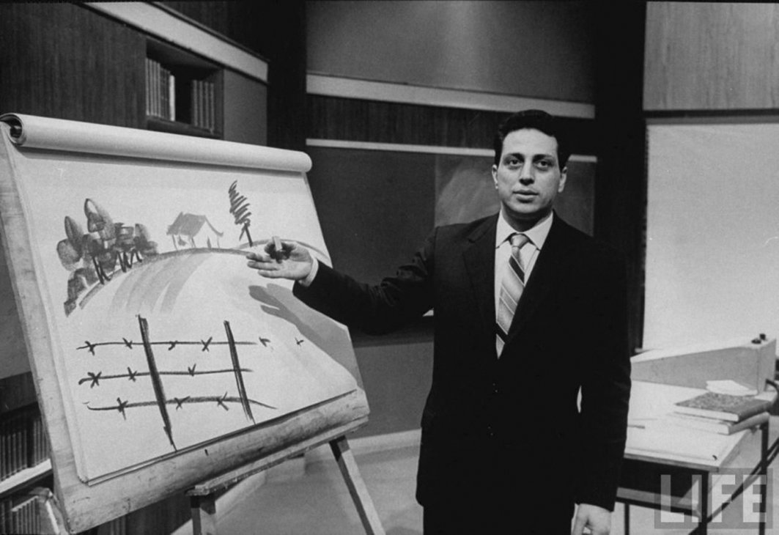
Digital literacy
Those without good digital literacy skills will be marginalized in private and public life, including employment.
Julien (2015) p. 2144
Alberto Manzi
Bill Gates

Slide 6
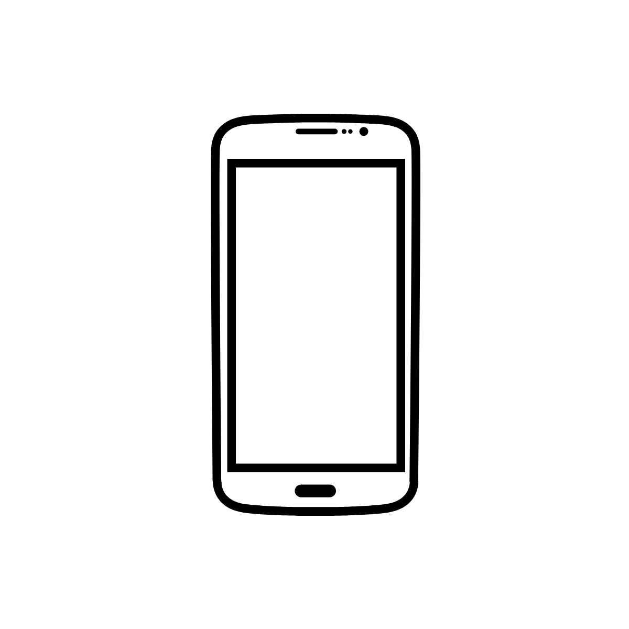
La nostra proposta di alfabetizzazione
Approccio comunicativo digitale situazionale
Crea occasioni di interazione reale
Richiede la partecipazione attiva di tutti
Mette in campo le identità, lingue e competenze del gruppo classe
Si rivela utile per la gestione della quotidianità e l’integrazione
Sviluppa competenze digitali spendibili
Incoraggia l’utilizzo della lettura e della scrittura in LT

Slide 7
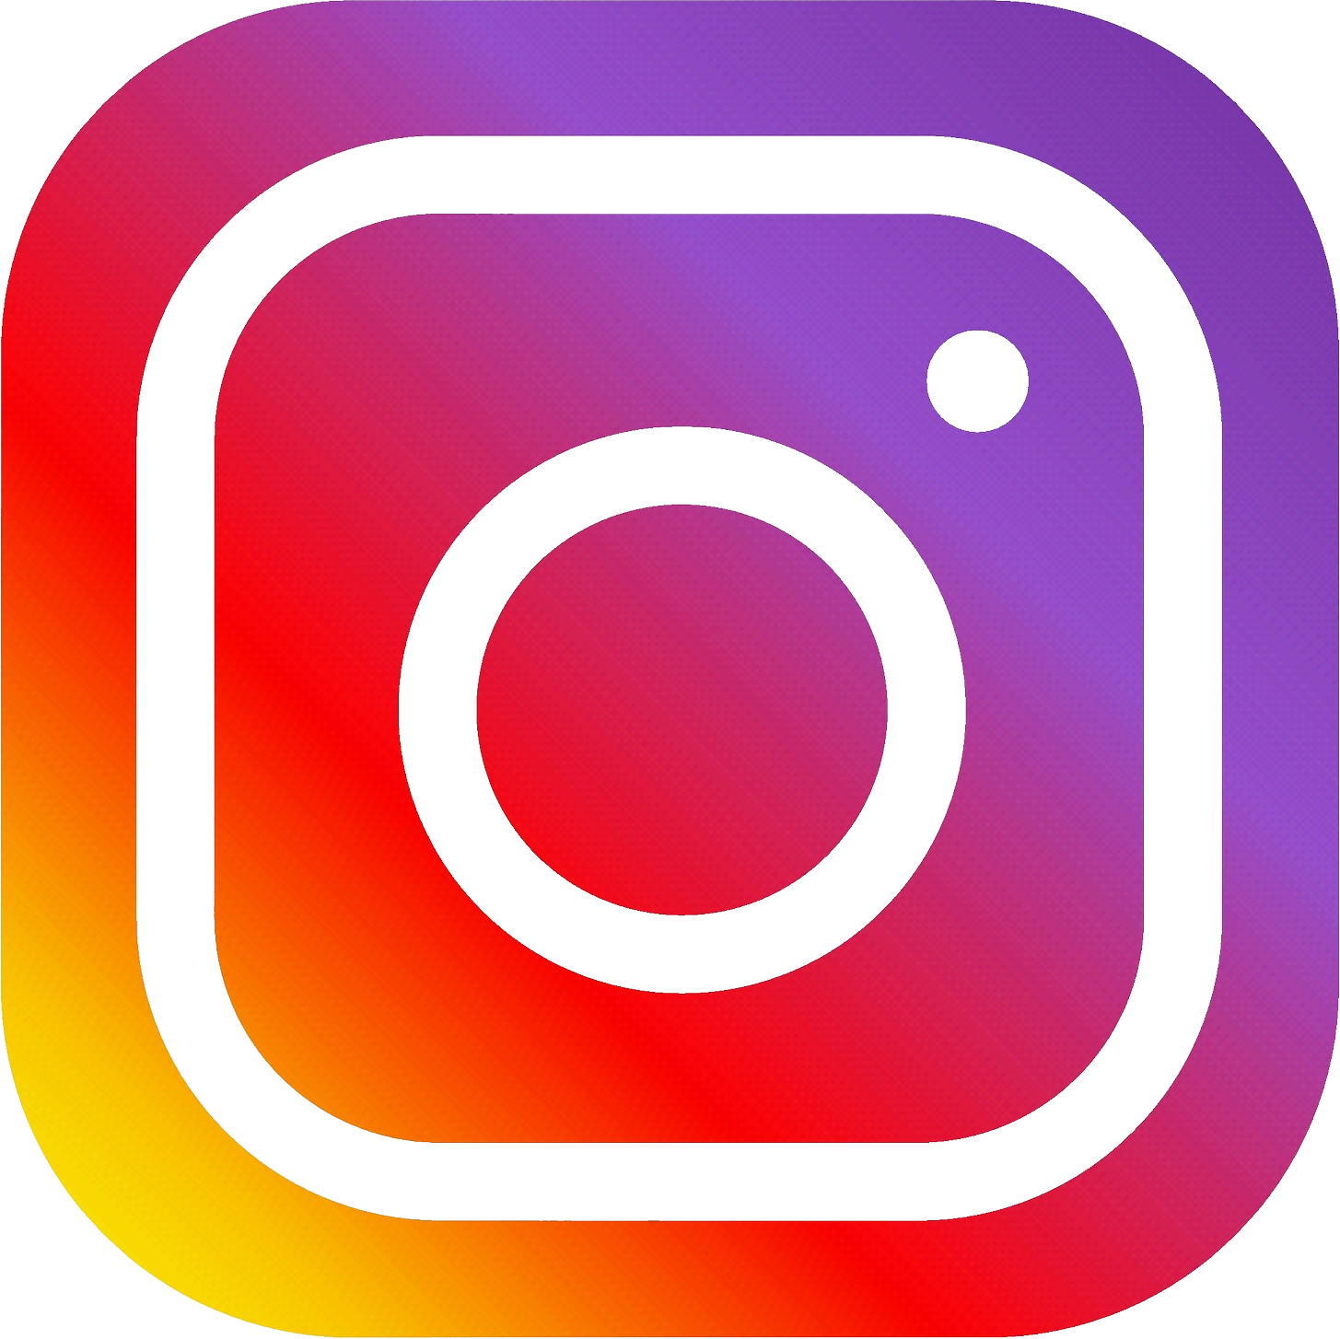
Lo smartphone: la classe in tasca?
I supporti multimediali fanno parte della quotidianità dell’individuo nella gestione delle informazioni e delle relazioni sociali e lavorative, non prenderli in considerazione nel contesto di insegnamento (ancora di più in quello linguistico) significa privarsi di un elemento importante di facilitazione.
(Novello 2012)

Slide 8
Come sfruttare lo smartphone per l’acquisizione linguistica?

Slide 9
Una proposta operativa

Slide 10
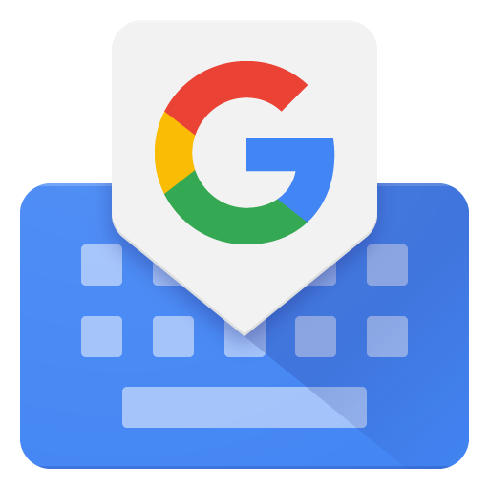
La digitazione multilingue
Permette di:
dare importanza a molte delle lingue nel repertorio della classe
ricevere suggerimenti corretti
unificare il metodo di inserimento testuale utilizzato all’interno della classe
migliorare la propria competenza scritta (anche grazie alla tecnologia speech-to-text)
strutturare, tra le altre, attività basate sul riconoscimento delle parole (noticing)

Slide 11
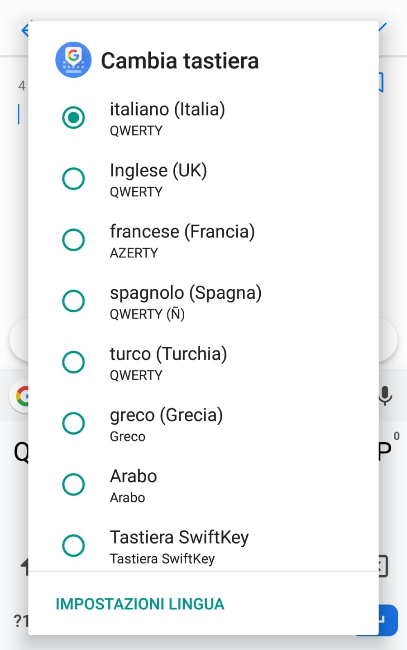
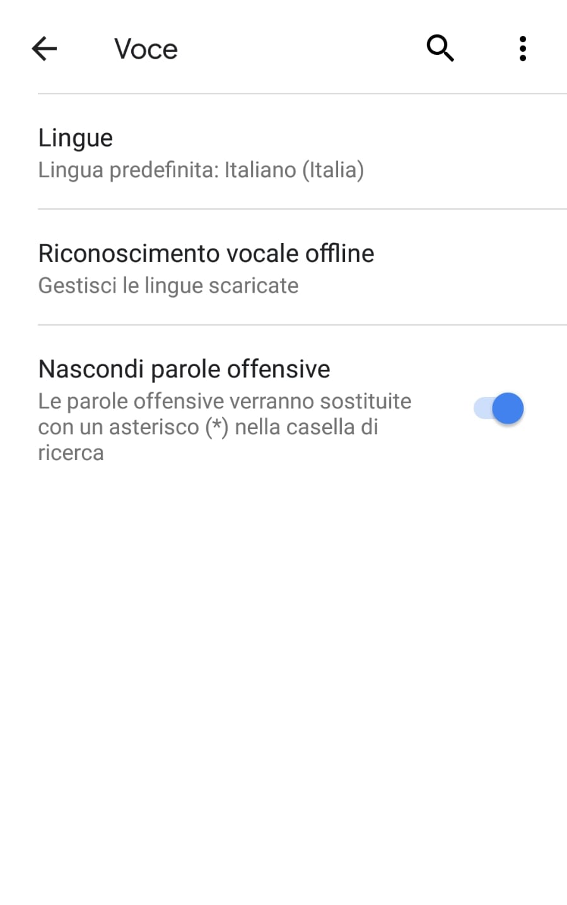
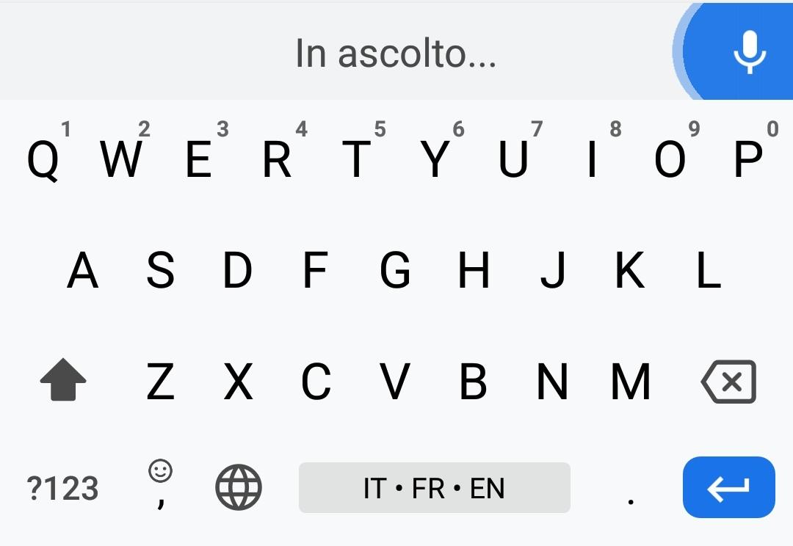
G-Board: multilinguismo a portata di mano
Le scelte linguistiche e il repertorio di riferimento possono riflettersi nella pratica quotidiana dello scrivere al telefono.

Slide 12
Speech-to-text

Slide 13
Text-to-speech

Slide 14
Embedded Translator

Slide 15
Embedded Translator

Slide 16
DiCO dicodidattica@gmail.com
GRAZIE
Giulio Asta giulio.asta@gmail.com
Arianna Welisch arianna.welisch@gmail.com

